Slide 1
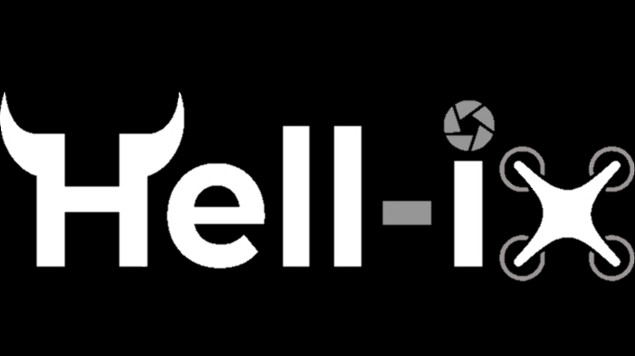
Revisión del Proyecto
OpsCon y SyRS
21 de noviembre de 2022

Slide 2

Índice
Visión general del avance del proyecto
Concepto operacional del sistema (OpsCon)
Especificación de los requisitos del sistema (SyRS)
Conclusiones
Revisión del Proyecto − OpsCon y SyRS
2 de 20

Slide 3
1. Visión general del avance del proyecto
OpsCon
Grupos de interés
SyRS
Arquitectura del sistema
Especificación de requisitos
Dron de carreras autónomo
La competición
Etapas del desarrollo
Revisión del Proyecto − OpsCon y SyRS
3 de 20

Slide 4


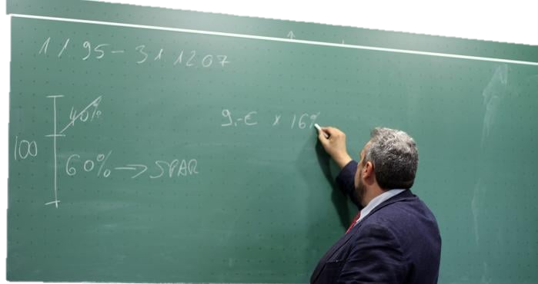
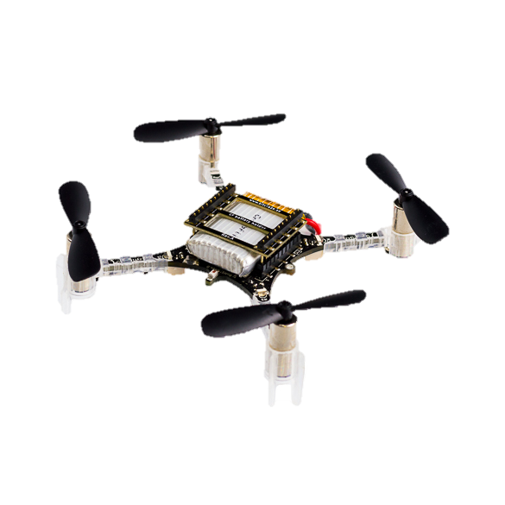



2. OpsCon. Grupos de interés
Gobierno
Equipo rival
Profesorado
Equipo de dirección de la competición
ETSII
CAR
Proveedores
Revisión del Proyecto − OpsCon y SyRS
4 de 20

Slide 5
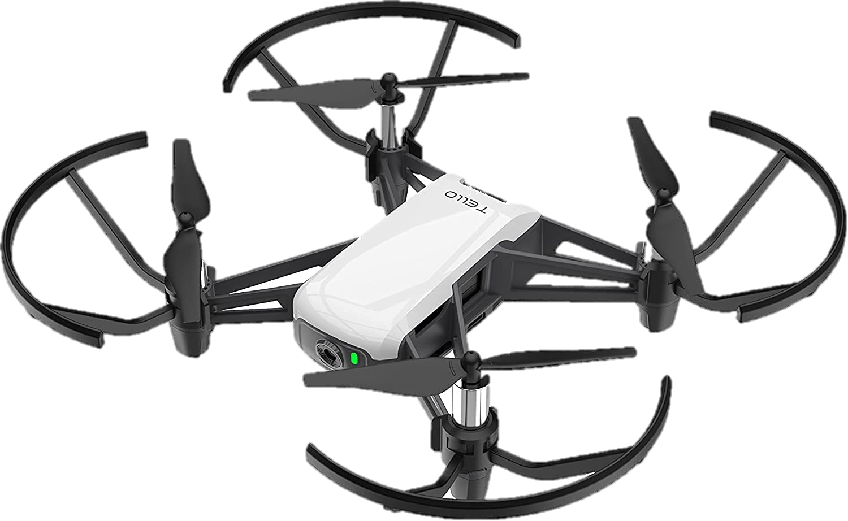
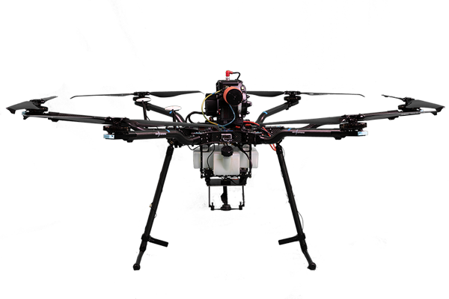
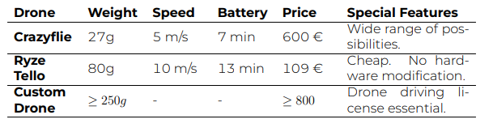
2. OpsCon. Dron de carreras autónomo
Comparativa de los drones
Ryze Tello
Crazyflie
Dron a medida
Revisión del Proyecto − OpsCon y SyRS
5 de 20

Slide 6
2. OpsCon. La competición
Obstáculos
Sistema de puntuación
Las carreras
Barras
Circuito definido
Circuito aleatorio
Aros
Puertas
Tiempo de vuelta
Obstáculos superados
Rectángulos partidos
Revisión del Proyecto − OpsCon y SyRS
6 de 20

Slide 7
2. OpsCon. Etapas de desarrollo
1. Etapa inicial: Operaciones básicas
2. Etapa intermedia: Detección de obstáculos
3. Etapa final: Velocidad
Revisión del Proyecto − OpsCon y SyRS
7 de 20

Slide 8
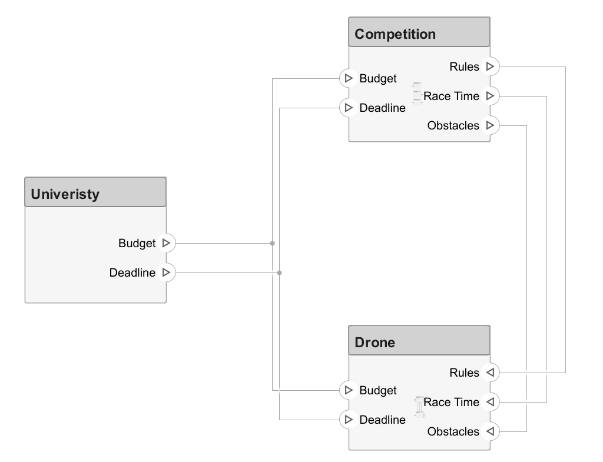

3. SyRS. Arquitectura del sistema
Revisión del Proyecto − OpsCon y SyRS
8 de 20

Slide 9
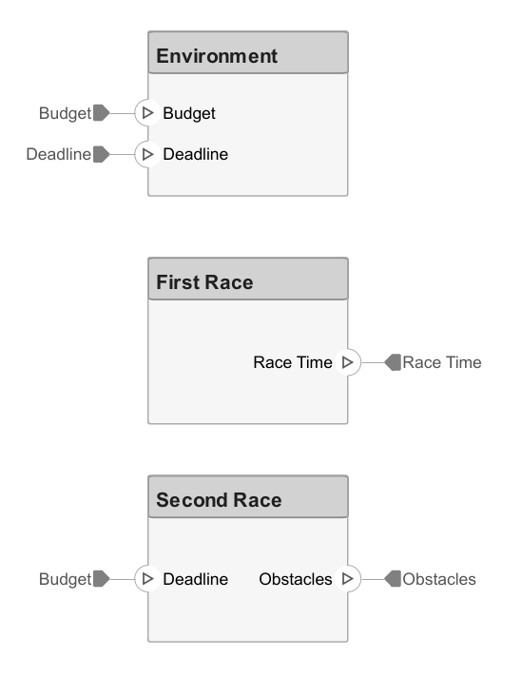
3. SyRS. Arquitectura del sistema: Competición
Revisión del Proyecto − OpsCon y SyRS
9 de 20

Slide 10
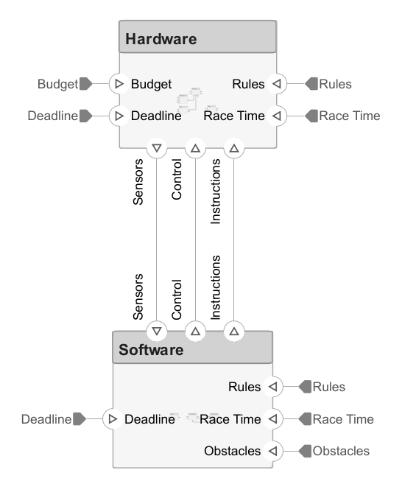
3. SyRS. Arquitectura del sistema: Dron
Revisión del Proyecto − OpsCon y SyRS
10 de 20

Slide 11
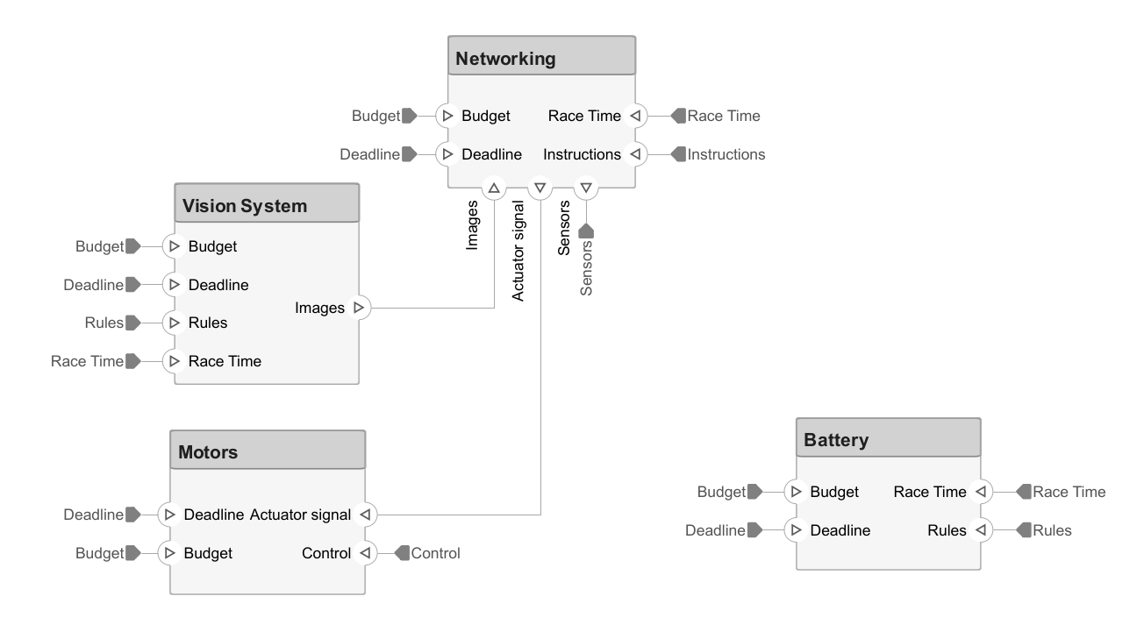
3. SyRS. Arquitectura del sistema: Hardware
Revisión del Proyecto − OpsCon y SyRS
11 de 20

Slide 12
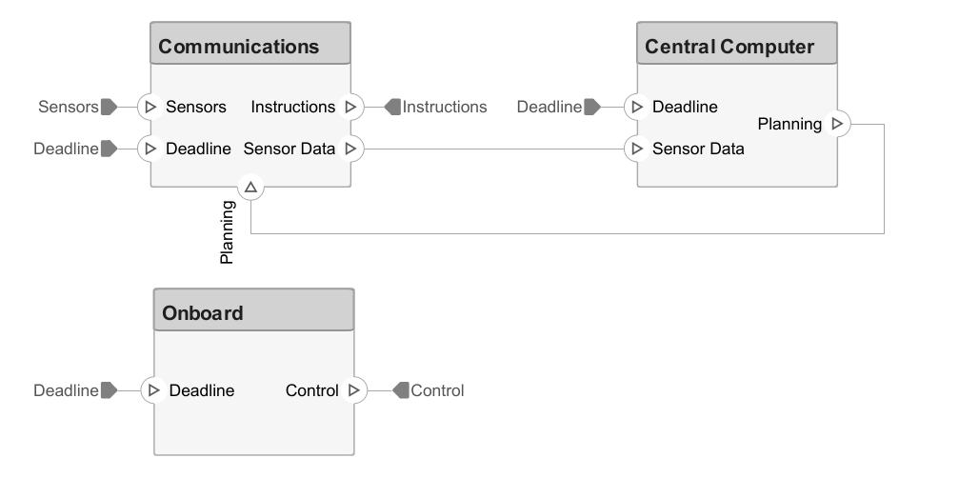
3. SyRS. Arquitectura del sistema: Software
Revisión del Proyecto − OpsCon y SyRS
12 de 20

Slide 13
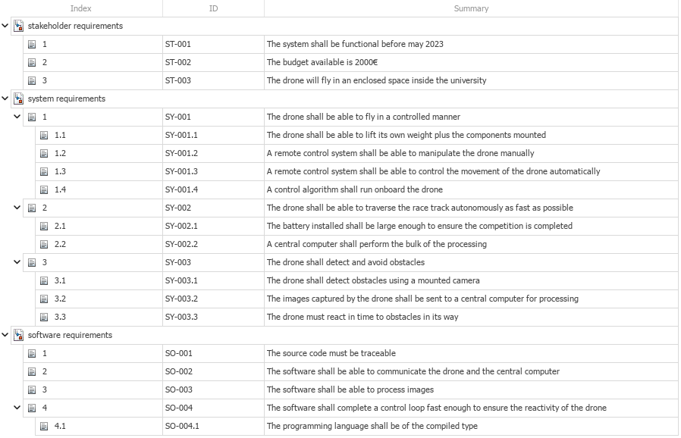
3. SyRS. Especificación de requisitos
Revisión del Proyecto − OpsCon y SyRS
13 de 20

Slide 14
3. SyRS. Requisitos: Grupos de interés
ST-001: El Sistema deberá ser funcional antes de mayo de 2023.
ST-002: El presupuesto total disponible es de 2000 €.
ST-003: El dron volará en un espacio interior dentro de la Universidad.
Revisión del Proyecto − OpsCon y SyRS
14 de 20

Slide 15
3. SyRS. Requisitos: Sistema
SY-001: El dron deberá poder volar de manera controlada.
SY-001.1: El dron deberá poder levantar su propio peso y el de los components añadidos.
SY-001.2: Un sistema de control remoto permitirá manipular el dron manualmente.
SY-001.3: Un sistema de control remoto permitirá controlar el movimiento del dron automáticamente.
SY-001.4: Un algoritmo de control ‘onboard’ estará instalado en el dron.
Revisión del Proyecto − OpsCon y SyRS
15 de 20

Slide 16
3. SyRS. Requisitos: Sistema
SY-002: El dron deberá ser capaz de:
Volar de manera autónoma.
Seguir un camino predefinido.
Detectar y evitar objetos peligrosos.
Detectar obstáculos.
Tomar decisiones basadas en los obstáculos de manera autónoma.
Hacer esto de manera rápida.
SY-002.1: La batería instalada deberá ser lo suficientemente grande como para permitir finalizar la competición.
SY-002.2: Deberá existir una estación de computación en tierra para realizar el grueso del procesamiento del control del movimiento del dron.
Revisión del Proyecto − OpsCon y SyRS
16 de 20

Slide 17
3. SyRS. Requisitos: Sistema
SY-003: En la segunda fase de la competición, el dron deberá ser capaz de evitar los siguientes obstáculos:
Aros
Barras
Puertas
Rectángulos partidos
El dron deberá distinguir entre los distintos obstáculos y decidir una trayectoria adecuada.
SY-003.1: El dron deberá detectar los obstáculos a través de una cámara ‘onboard’.
SY-003.2: La información capturada por la cámara deberá ser enviada a la estación de computación en tierra.
SY-003.3: El dron deberá reaccionar a tiempo para evitar los obstáculos en su camino.
Revisión del Proyecto − OpsCon y SyRS
17 de 20

Slide 18
3. SyRS. Requisitos: Software
SO-001: El código fuente deberá ser trazable a través de un repositorio.
SO-002: El software deberá ser capaz de comunicar el dron con la estación de computación en tierra.
SO-003: El software deberá ser capaz de procesar imágenes.
SO-004: Para asegurar la reactividad del dron, el bucle de control deberá ser lo suficientemente rápido.
SO-004.1: El lenguaje de programación deberá ser compilado.
Revisión del Proyecto − OpsCon y SyRS
18 de 20

Slide 19
4. Conclusiones
OpsCon:
Grupos de interés
Dron
Competición
Etapas de desarrollo
SyRS:
Grupos de interés
Sistema
Software
Revisión del Proyecto − OpsCon y SyRS
19 de 20

Slide 20

Muchas gracias por su atención

